Slide 1

Montagelinie GSBC 2K-EPM und 2C-EVO
A07622000
29.10.2024

Slide 2
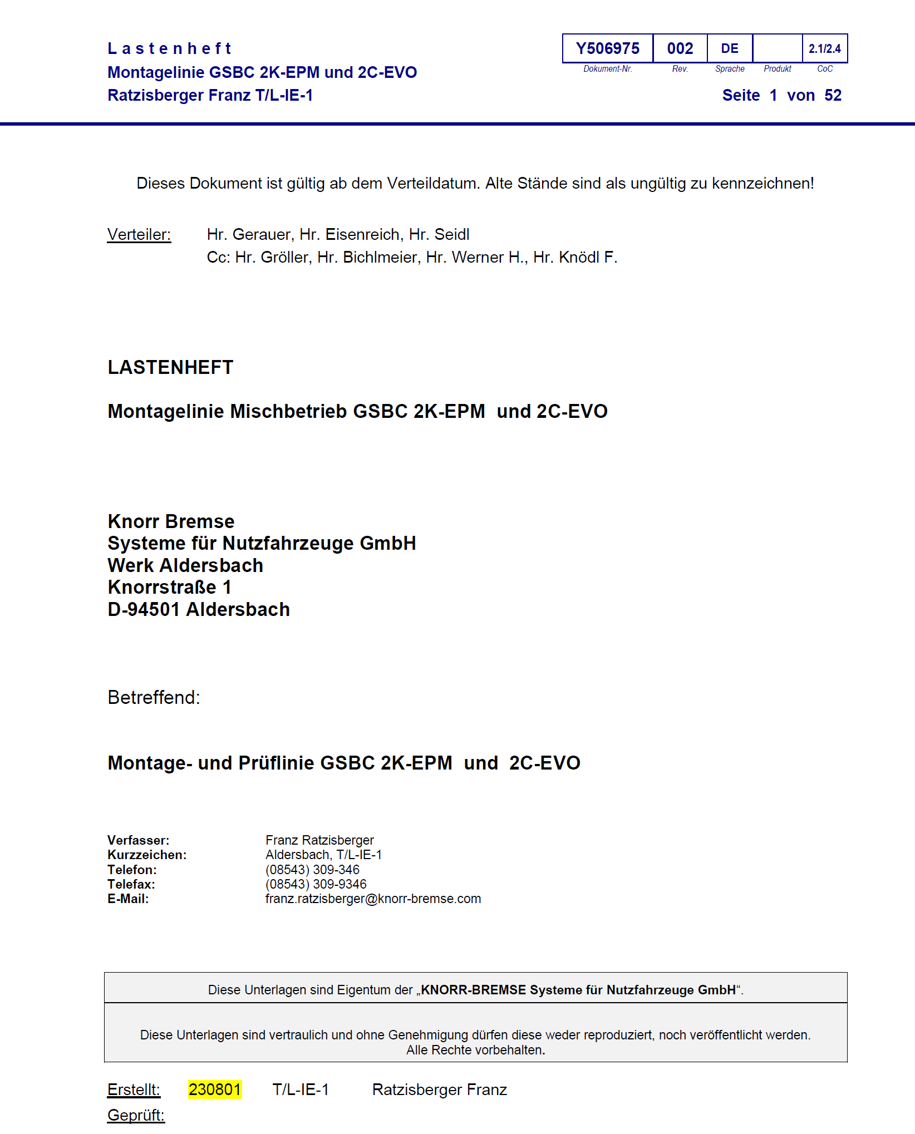
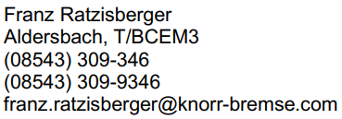
Projektbezeichnung LH u. Ansprechpartner - 10.01.2024
Ansprechpartner bei Knorr:
Ansprechpartner bei Gluth:
Harald Waas
Technischer Vertrieb
Tel: +49(09421) 544-918
Mobil: +49(0160) 9836-3373
Mail: waas.harald@gluth.eu

Slide 3
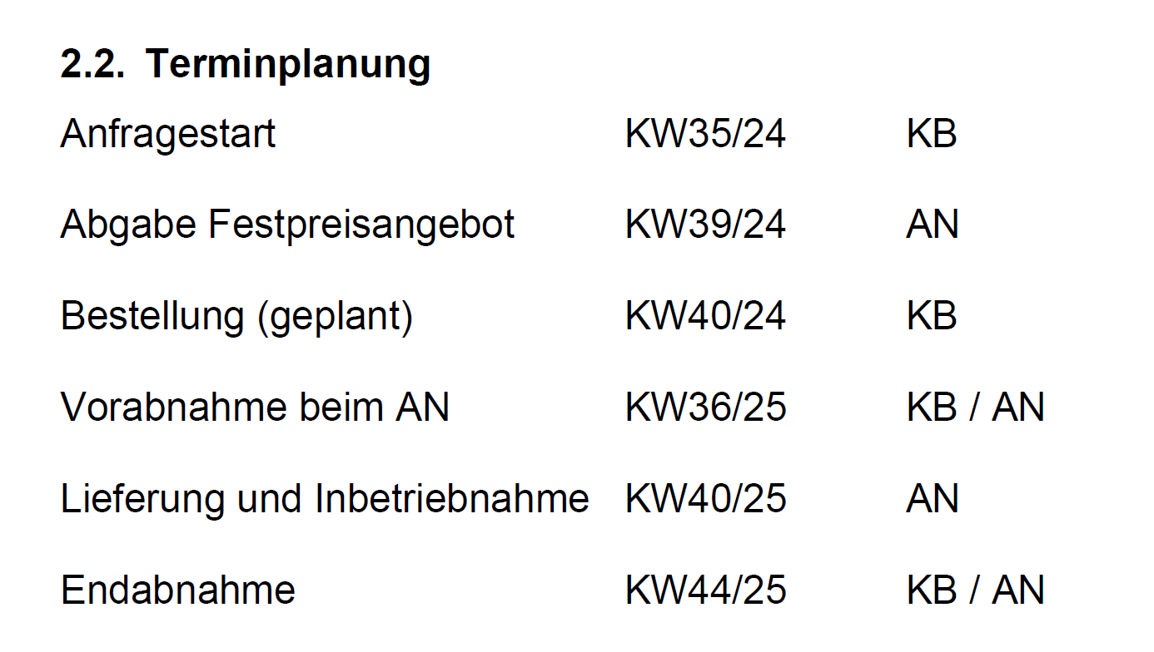
Terminplanung KB - 10.01.2024
Auszug Lastenheft
Aktuell möglich:
KW46/2024
KW50/2024
KW46/2025
KW50/2025
KW04/2026

Slide 4
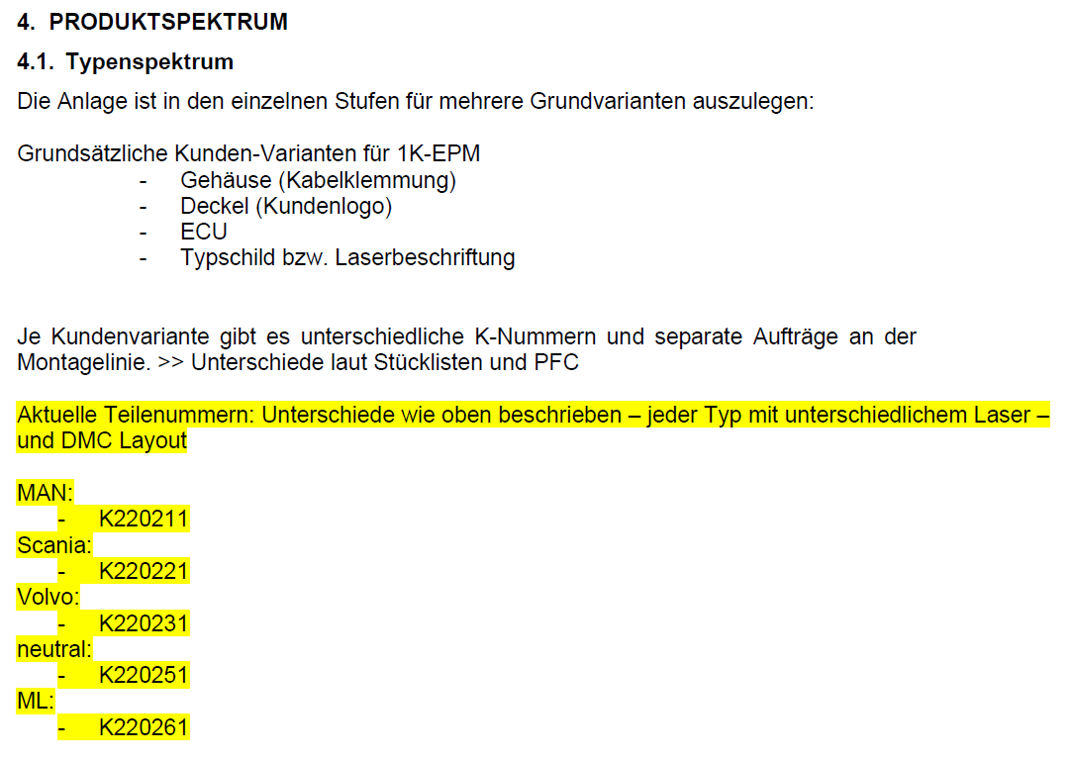
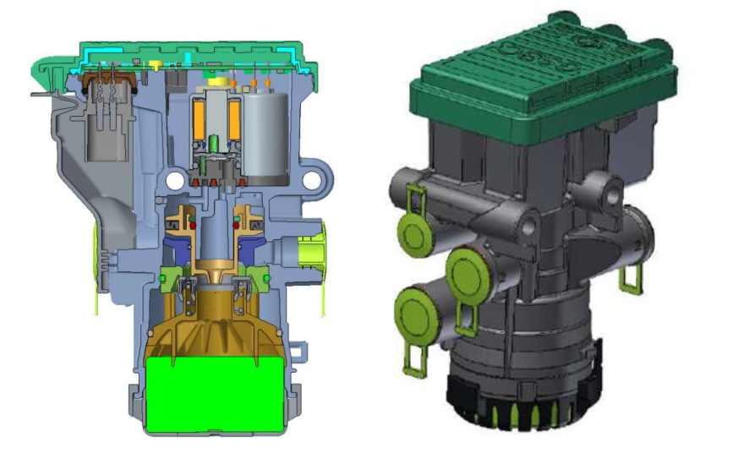
Erzeugnisspektrum

Slide 5
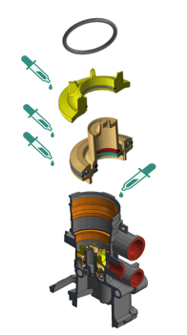
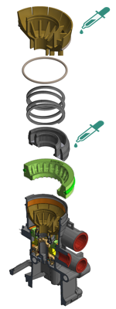
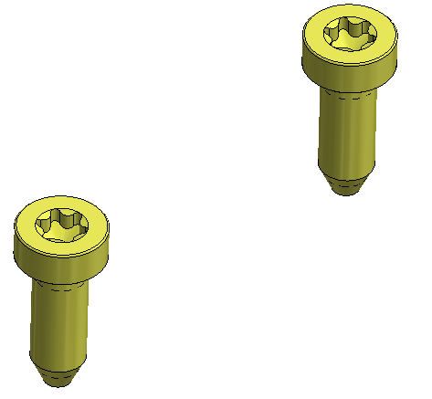
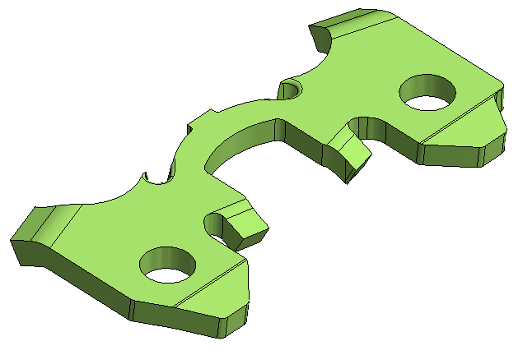
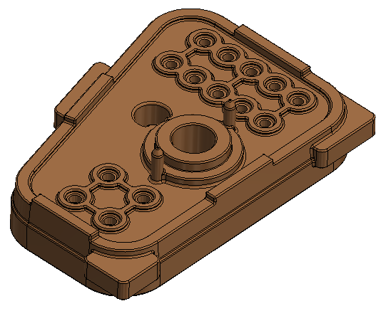

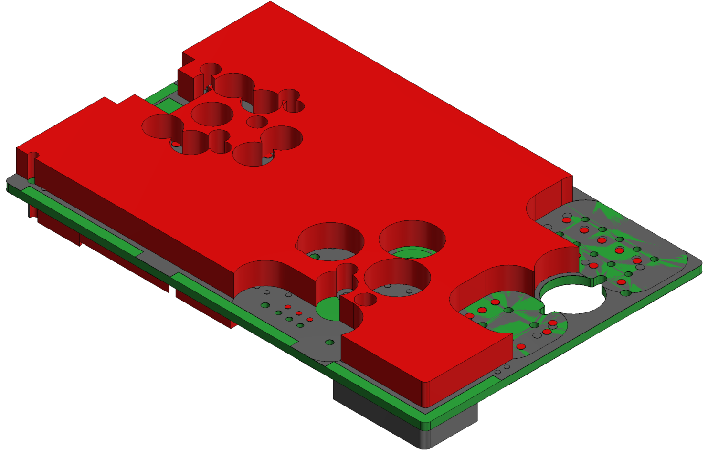
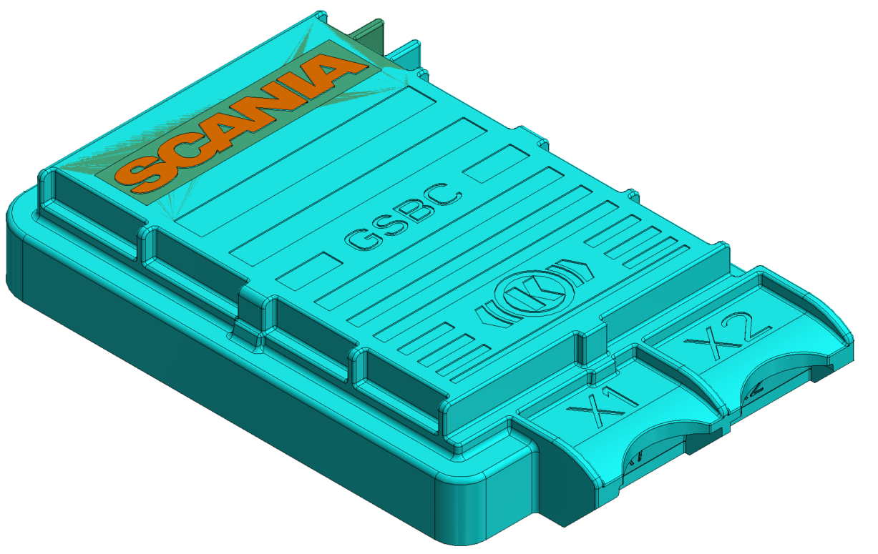
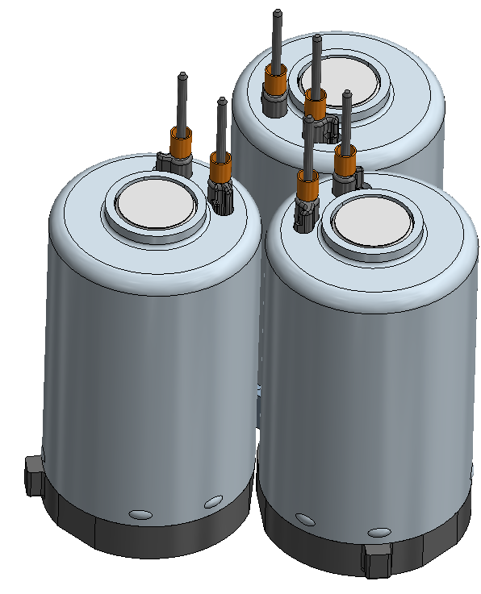
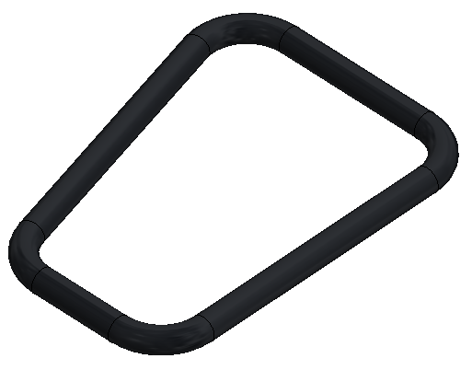
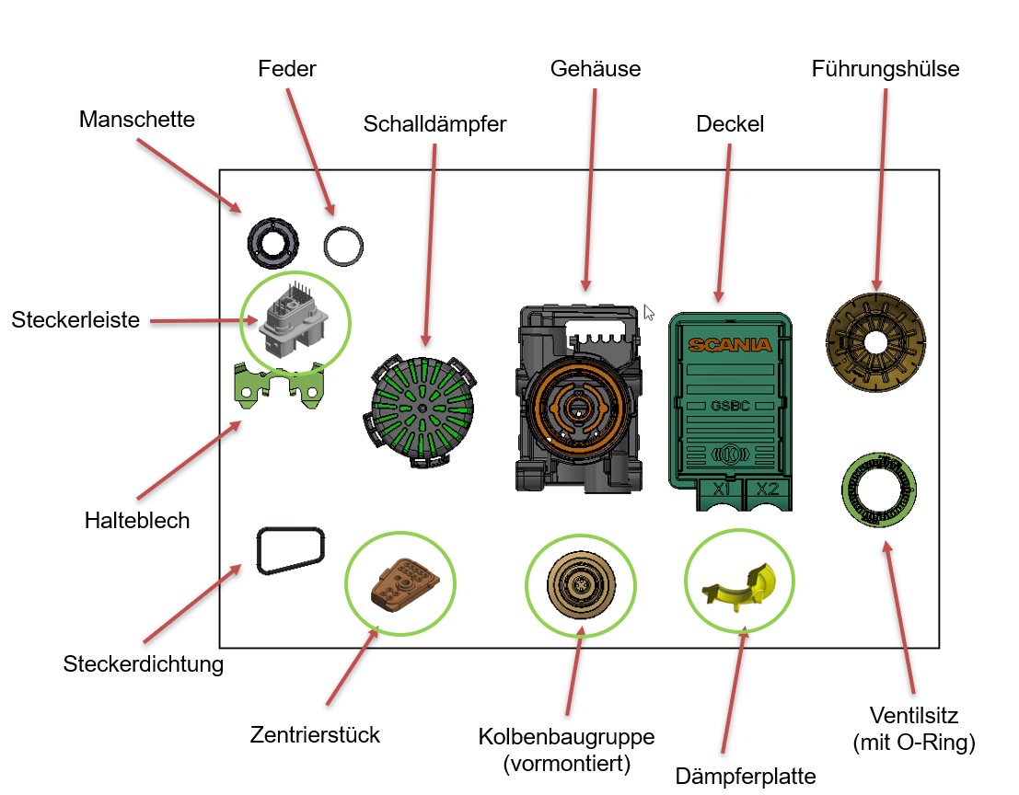
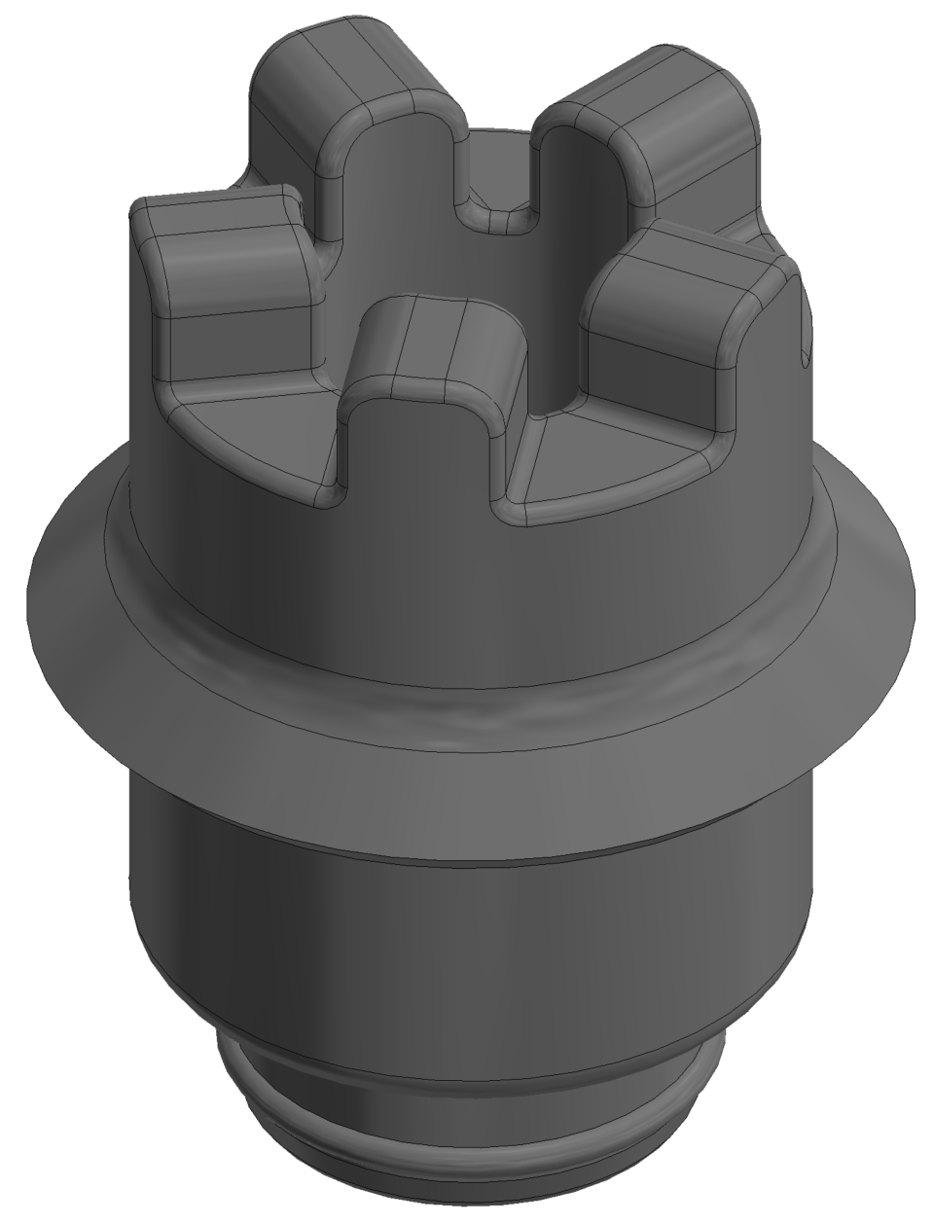
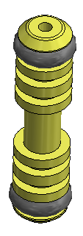
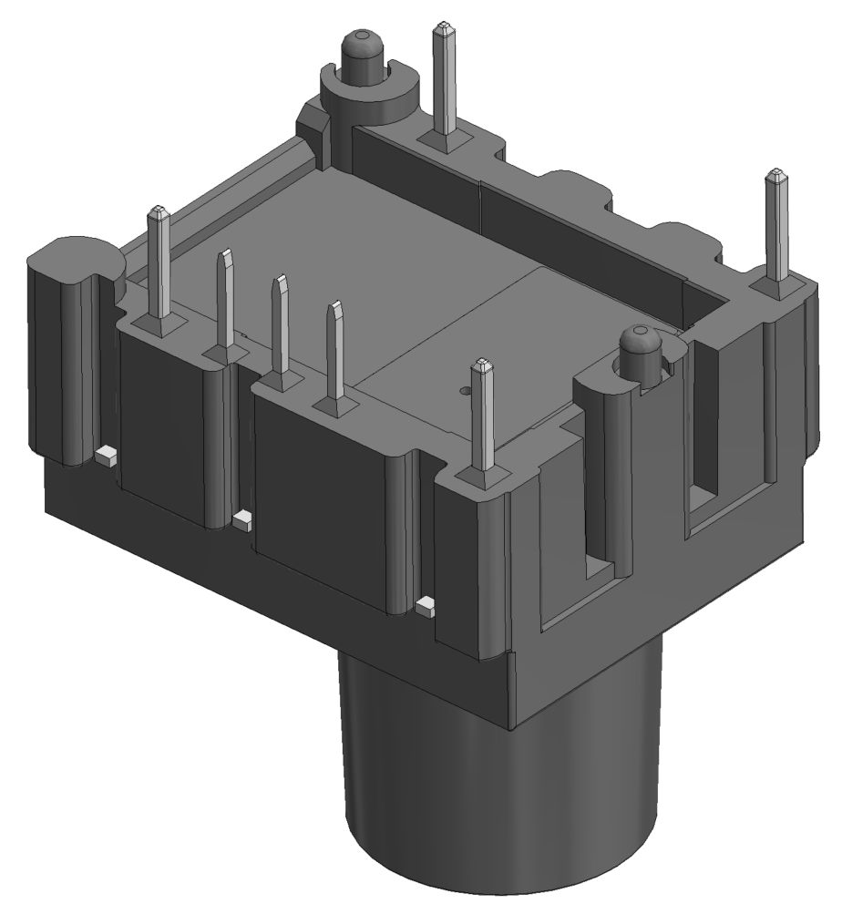
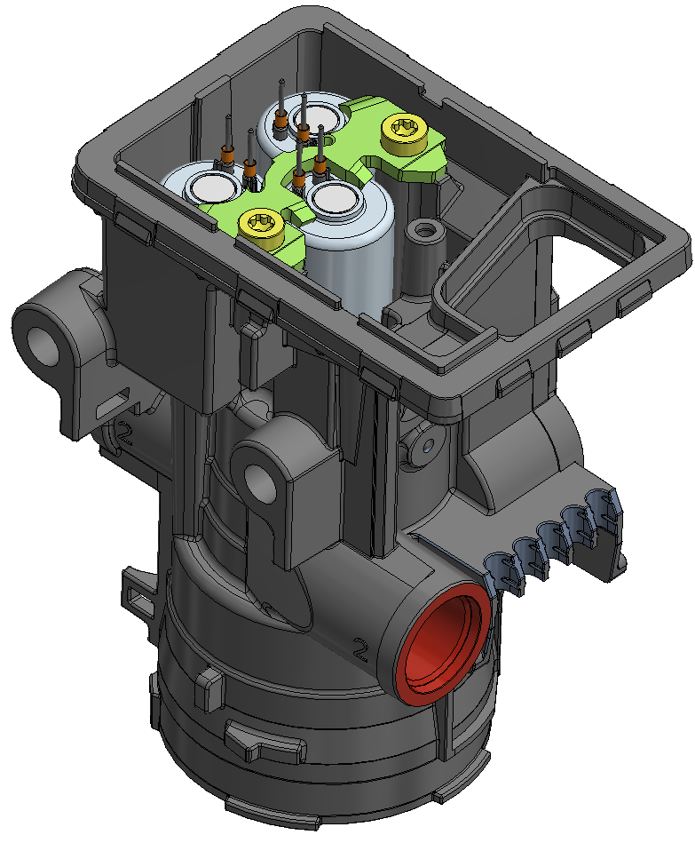
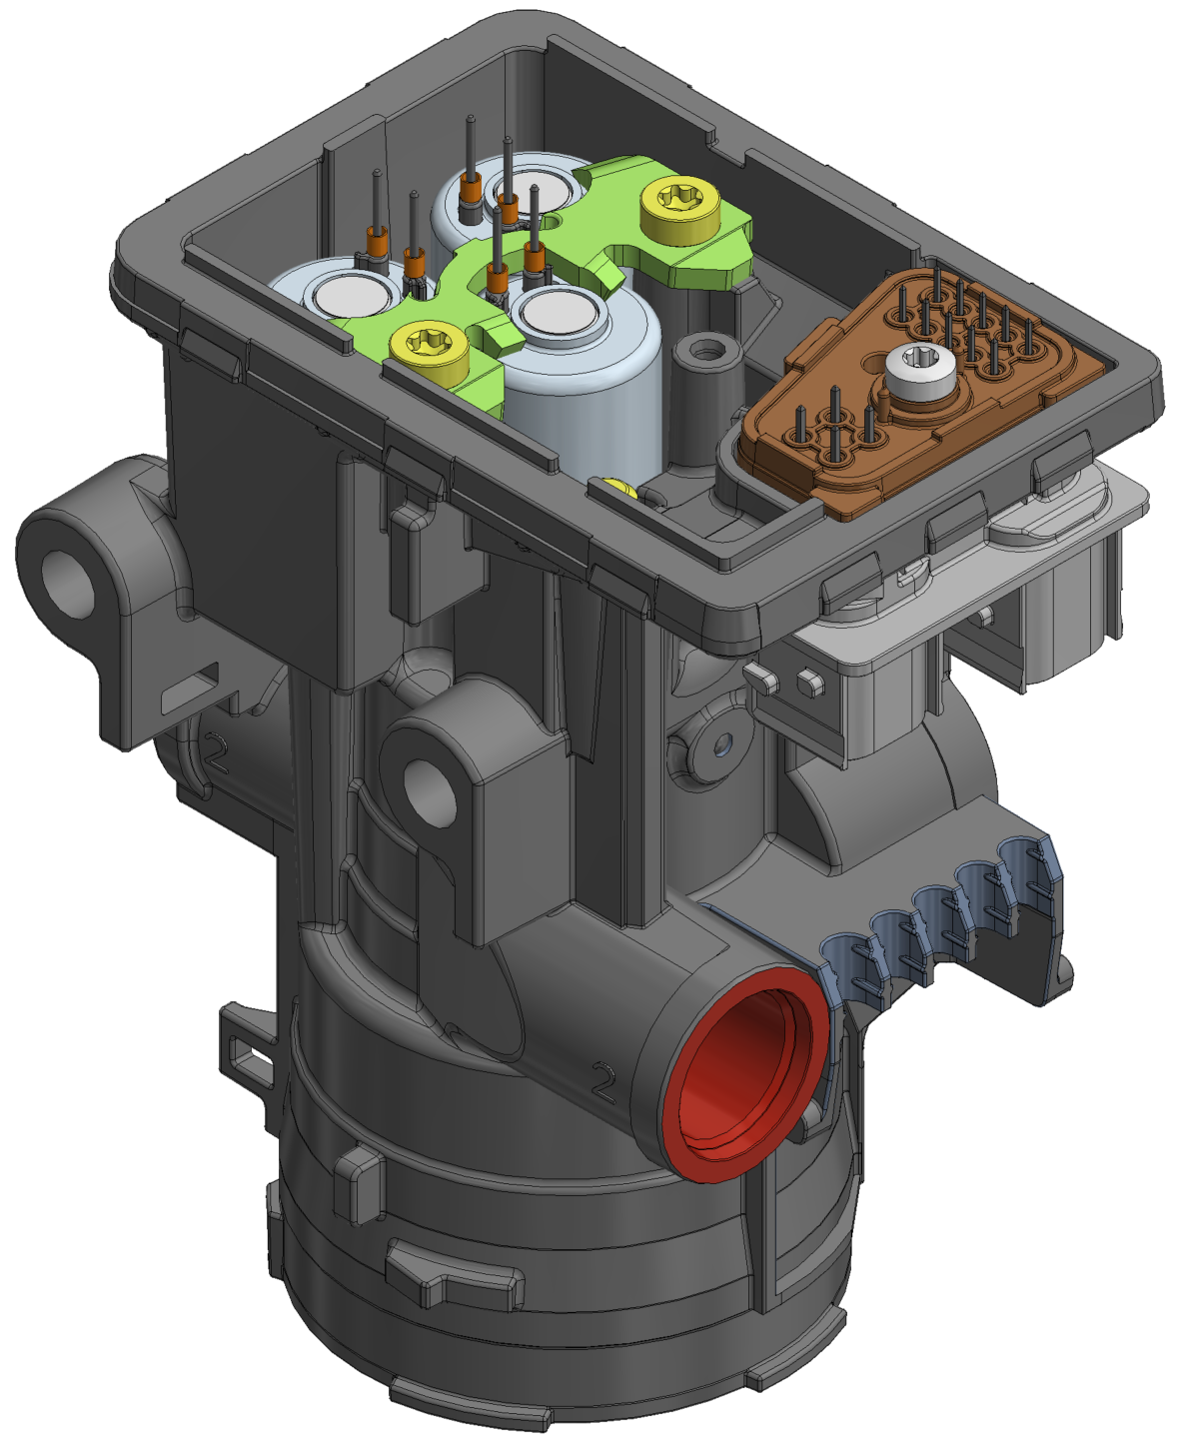
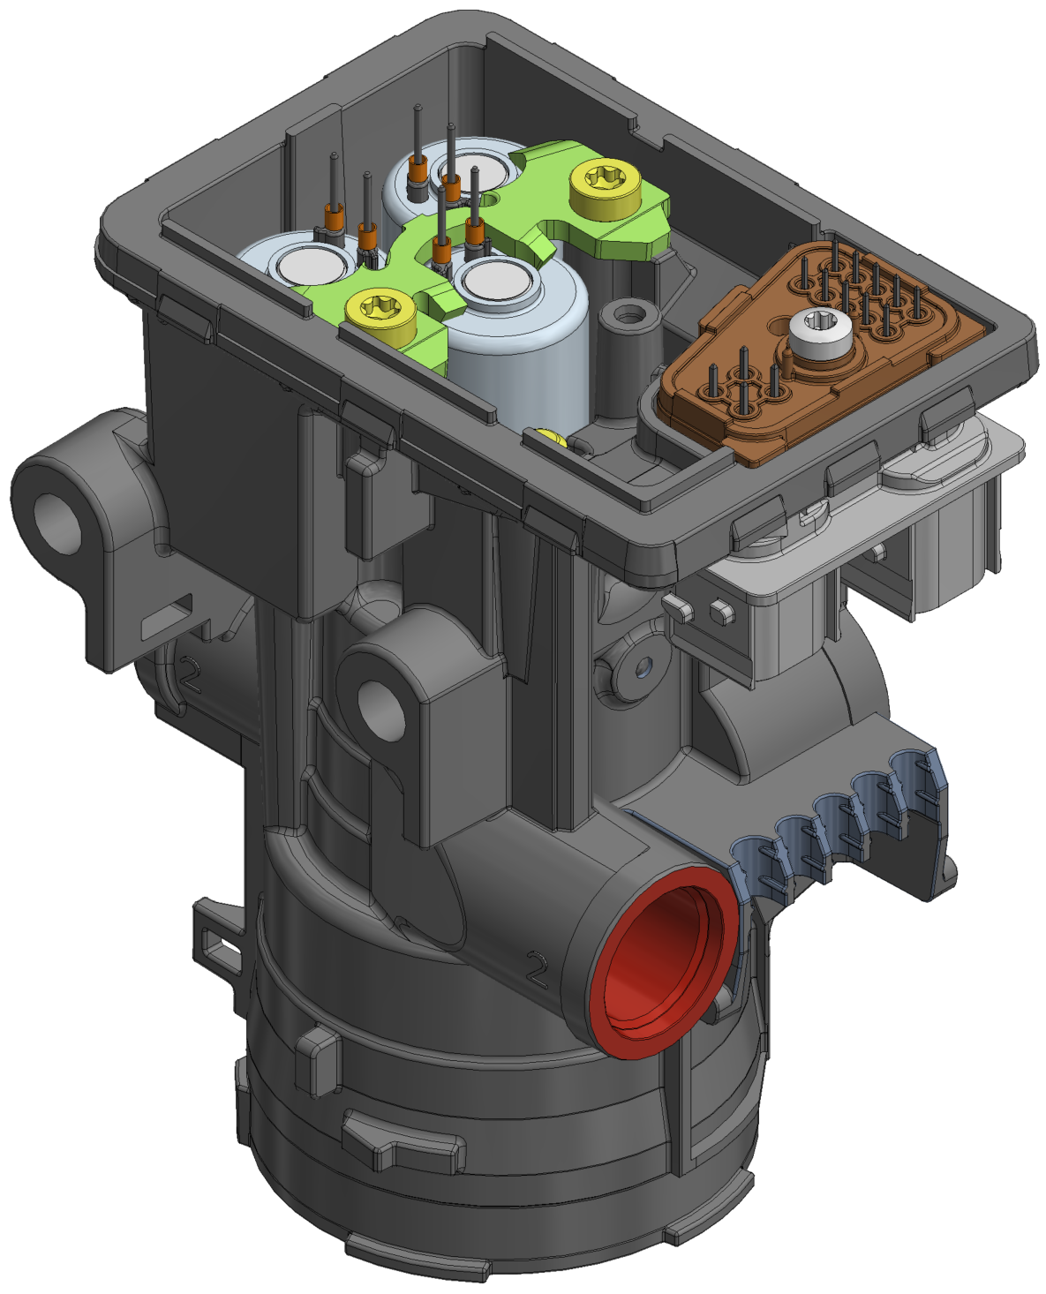
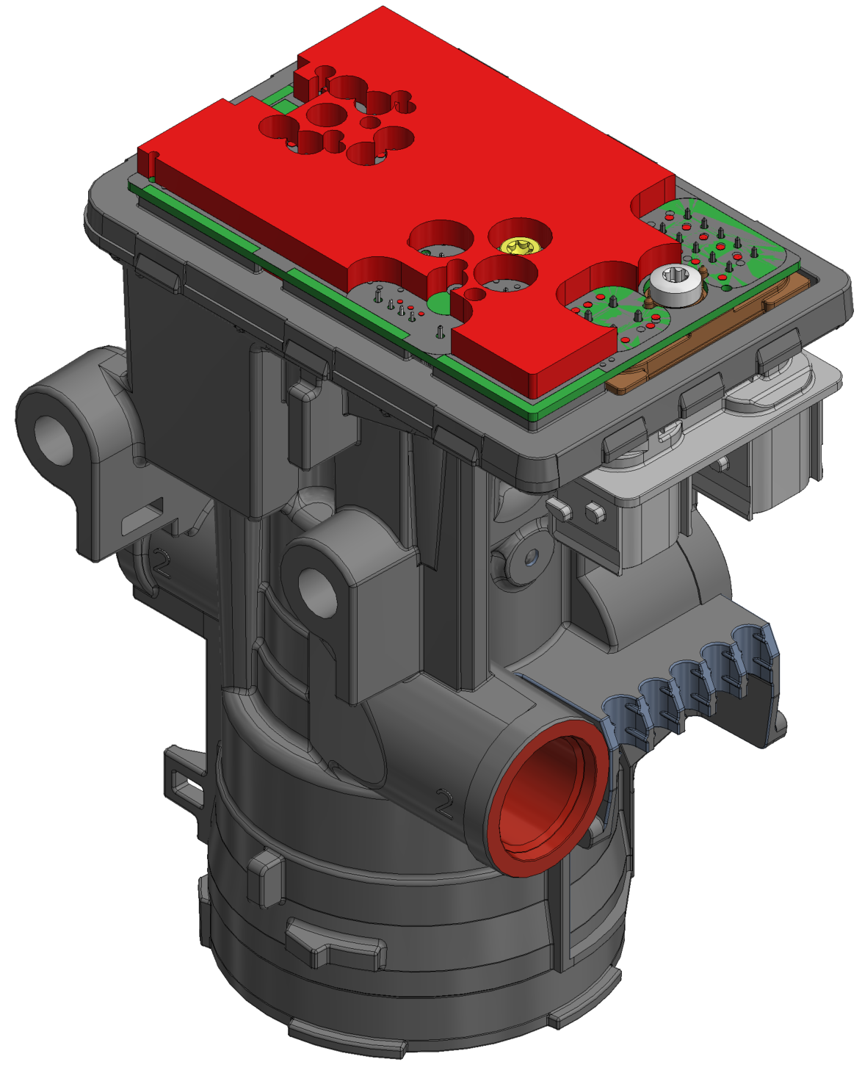
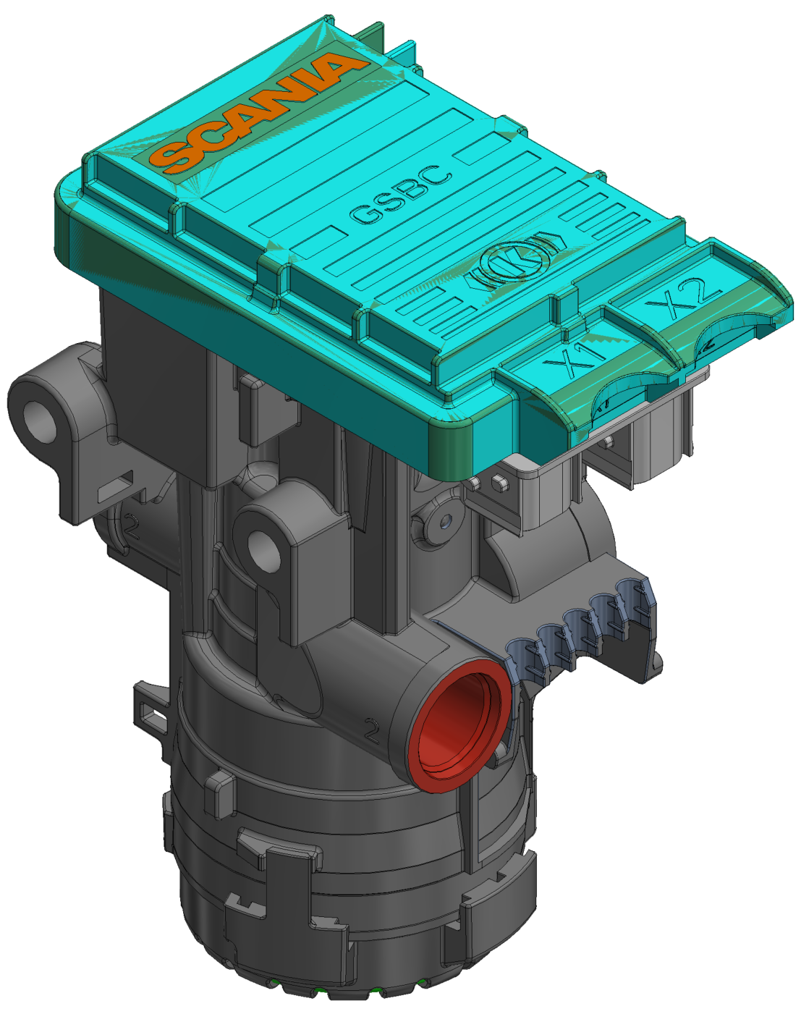
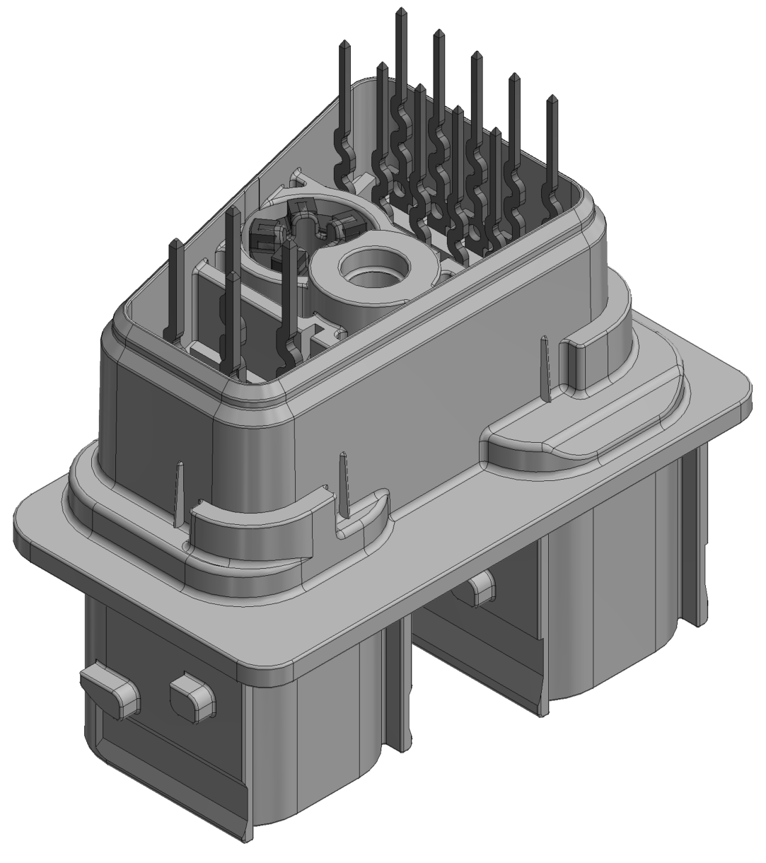
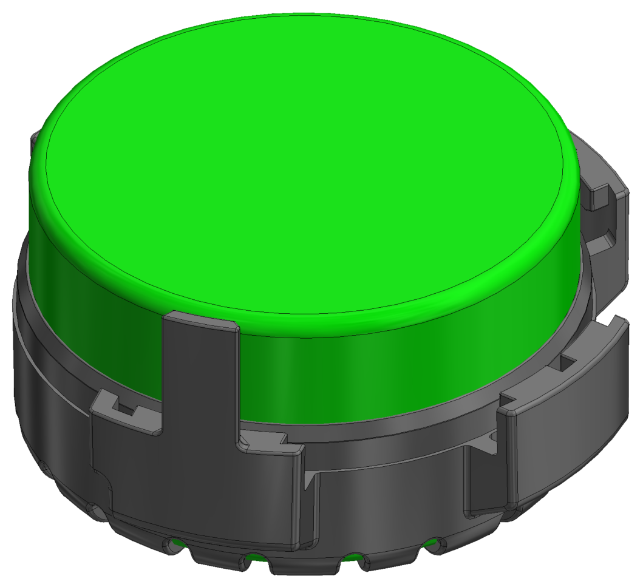
Montageschritte
Modul 10
Modul 20
Modul 30
Modul 40
Modul 50
Modul 60
Bauteile auf WT legen
Montage Pneumatik
Montage Elektronik
Prüfen, Endmontage und Beschriften

Slide 6
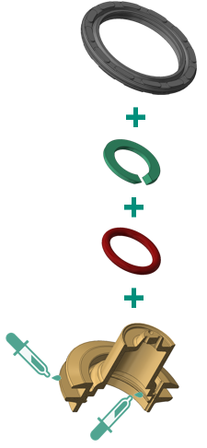
Montageschritte
Modul 10
Modul 20
Modul 30
Modul 40
Modul 50
Modul 60
Bauteile auf WT legen
Montage Pneumatik
Montage Elektronik
Prüfen, Endmontage und Beschriften

Slide 7
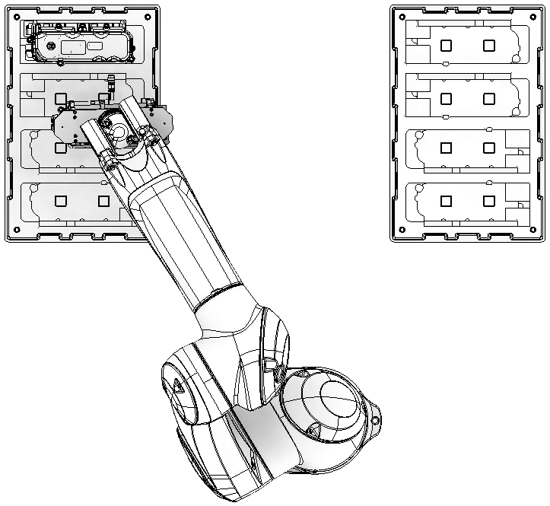
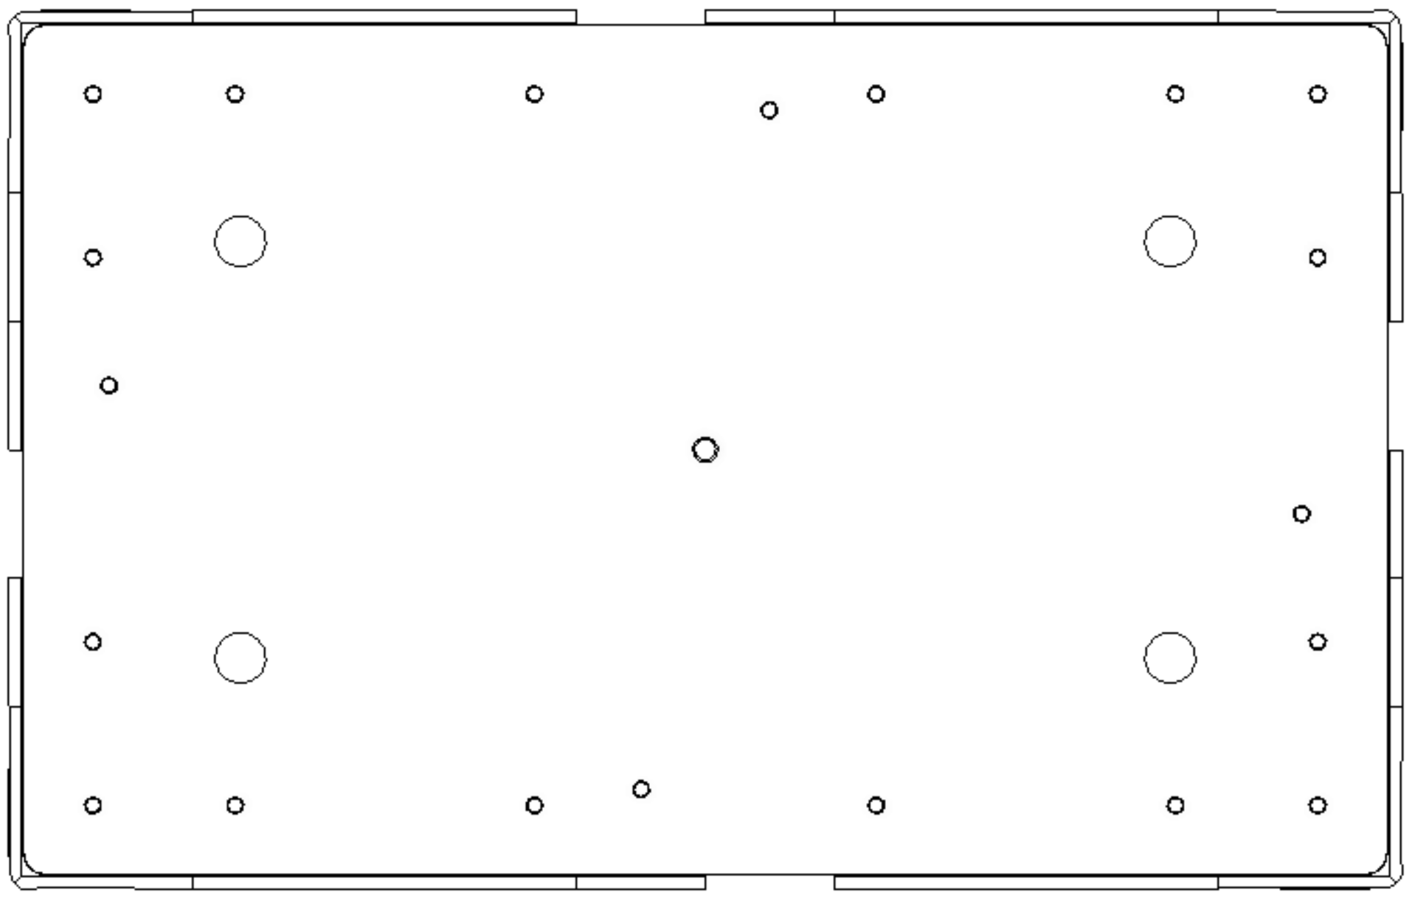
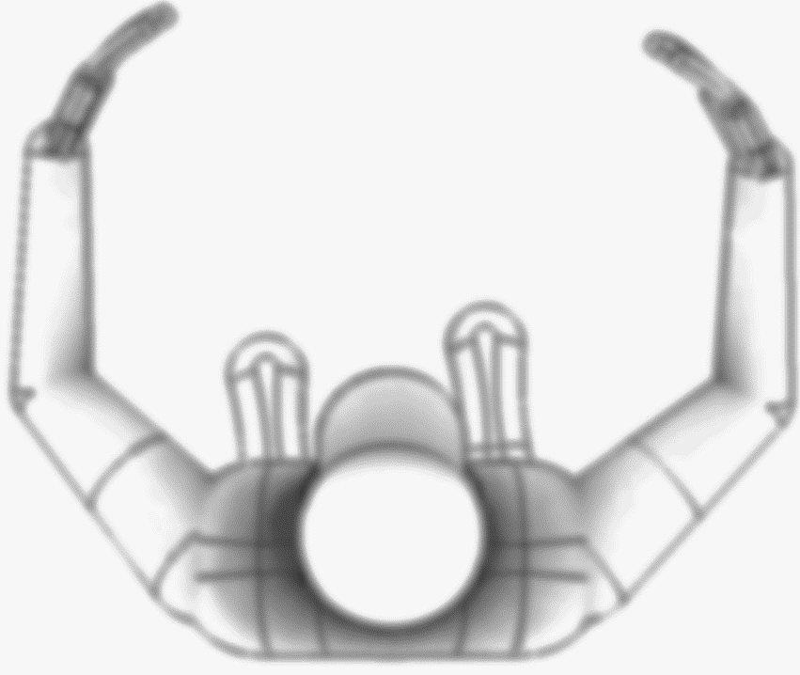
LAYOUT lt. LH - 10.01.2024
Modul 10
Modul 20
Modul 30
Modul 40
Taktzeit: 68 Sek. Ausbaustufe 1
Taktzeit: 34 Sek. Ausbaustufe 2
(Zusätzliche Prüfstationen M50,M60
und Palettierer Magnete, ECU, Drucksensor)
Ausbaustufe 1: 1 MA
Ausbaustufe 2: 2 MA
Montage
Stopfen
Montage Gehäuse
Vormontage Kolben,
Montage Kolben u. Ventilteile
Montage Magnete
Montage
Steckerleiste, DAE Montage ECU
AG110
AG10
AG20
AG30
AG40
AG50
E-Schrank / SPS
M10+M20+M30
E-Schrank / SPS + Flashen
M 40
Lift
Verpacken
Kugel/ Filter
Zugang/ Ausgang
Lift
Rückmontage-
platz
E-Schrank SPS + Prüfen EoL+ Prüfen Elektronik
M 60
E-Schrank SPS + Prüfen
M 50
AG110
AG100
AG90
AG80
AG60
AG70
Laser-
beschriftung
EoL
Dichtheit
Elektronik
Montage Deckel und SD Prüfen Pneumatik
Löten
Modul 60
Modul 50

Slide 8
LAYOUT lt. LH - 10.01.2024
Modul 10
Taktzeit: 68 Sek. Ausbaustufe 1
Taktzeit: 34 Sek. Ausbaustufe 2
(Zusätzliche Prüfstationen M50,M60)
Ausbaustufe 1: 1 MA
Ausbaustufe 2: 2 MA
Modul 20
Modul 30
Modul 40
Montage
Stopfen
Montage Gehäuse
Montage
Steckerleiste, DAE, ECU, Drucksensor
Montage Kolben u Ventilteile
Montage Magnete
AG110
AG10
AG20
AG30
AG40
AG50
E-Schrank / SPS
M10+M20+M30
E-Schrank / SPS + Flashen
M 40
Lift
Verpacken
Kugel/ Filter
Zugang/ Ausgang
Lift
Rückmontage-
platz
E-Schrank SPS + Prüfen EoL+ Prüfen Elektronik
M 60
E-Schrank SPS + Prüfen
M 50
AG110
AG100
AG90
AG80
AG60
AG70
Laser-
beschriftung
EoL
Dichtheit
Elektronik
Montage Deckel und SD Prüfen Pneumatik
Löten
Modul 60
Modul 50

Slide 9
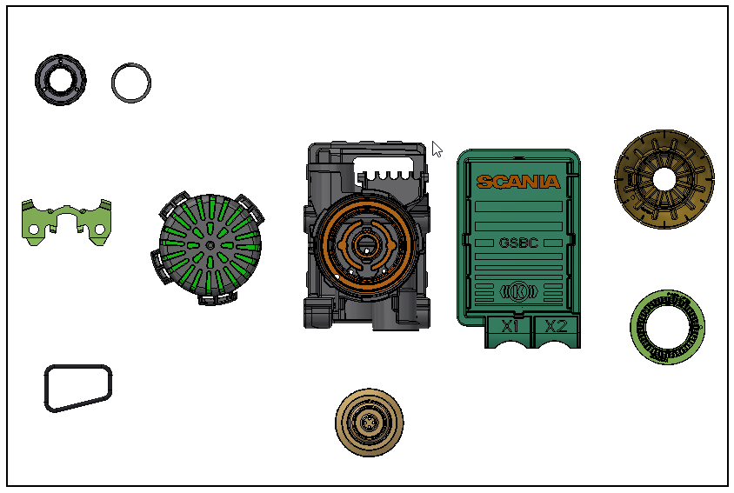
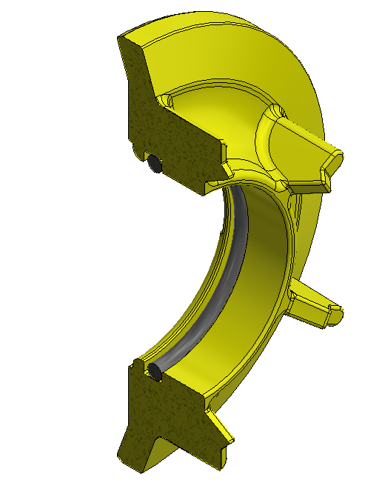
Modul 10: Bestückung WT
Feder
Gehäuse
Führungshülse
AG10 Bestücken WT :
Abmessungen WT geplant 320 x 320
Zusätzliche Bauteile auf WT zu aktueller Montagelinie
Kolben vormontiert mit O-Ring, Stützring und Z-Dichtung
Dämpferplatte
Steckerleiste
Zentrierstück
Manschette
Schalldämpfer
Deckel
Steckerleiste
Halteblech
Steckerdichtung
Zentrierstück
Ventilsitz
(mit O-Ring)
Kolbenbaugruppe
(vormontiert)
Dämpferplatte

Slide 10
Modul 10: Bestückung WT
Feder
Gehäuse
Führungshülse
AG10 Bestücken WT :
Abmessungen WT geplant 320 x 320
Zusätzliche Bauteile auf WT zu aktueller Montagelinie
Kolben vormontiert mit O-Ring, Stützring und Z-Dichtung
Dämpferplatte
Steckerleiste
Zentrierstück
Manschette
Schalldämpfer
Deckel
Steckerleiste
Halteblech
Steckerdichtung
Zentrierstück
Ventilsitz
(mit O-Ring)
Kolben
Dämpferplatte

Slide 11
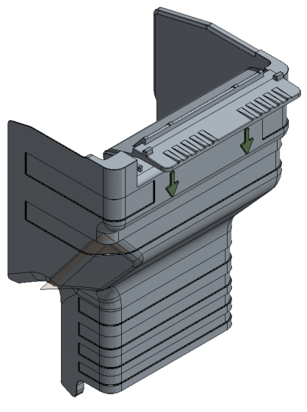

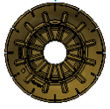

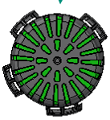
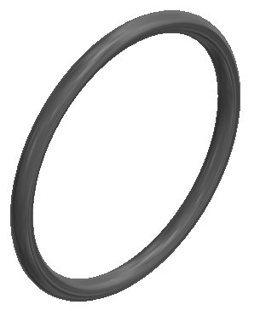

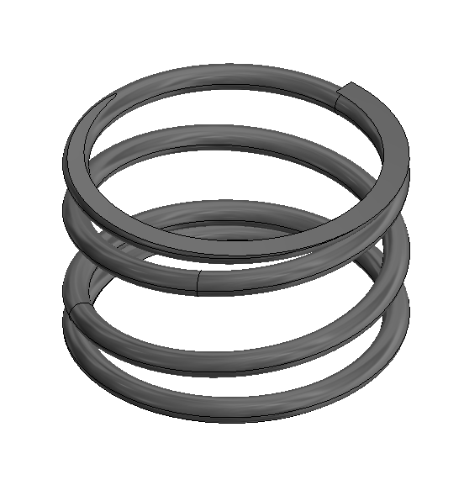


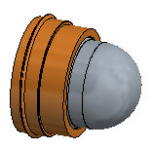
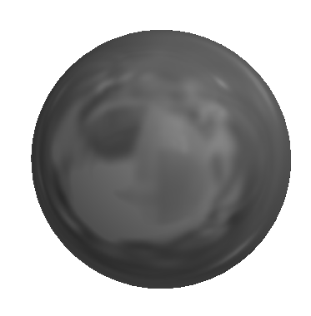
Modul 10: AG10 Montage Gehäuse
Modul 10
AG10.1: Werkstückträger Bestücken
- 12x Zuführung KLTs auf Rollenschienen ohne Sensorik
- 3x Rückführung (je 1x für 600x400, 400x300, 300x200)
- O-Ringe in einzelnen KLT bereitgestellt
- Scanner Powerscan Dataman 9500 mit Halter
- Grundgestell inkl. Beleuchtung
- Stopper Vereinzelung + RFID
- Anzahl Werkstückträger in Ausbaustufe 1 ( 68 Sek.): 20 Stück
AG10.2: Montage Kugel und Filter
- Aufnahme Gehäuse mit Gegenhalter und Dreheinheit
- Zuführung Kugel (Schwerkraft) mit Vereinzelung
- Einpresseinheit mit Kistlerfügemodul 10kN Maxymos (Typ. 5867)
- Bosch Schrauber für Filter, Filter werden manuell eingelegt
- Grundgestell, Schutzaubau inkl. pneum. Hubtür
AG110: Verpacken, Montieren Blindstopfen, Abdeckkappe
- 2x Halter für KLT (2x Blindstopfen) ohne Sensorik
- 1x Zuführung KLT 400x300 auf Rollenschienen (Abdeckkappe)
- Kameraprüfung Blindstopfen (Keyence IV-500MA)
- Scanner Powerscan Dataman 9500 mit Halter
- Stopper Vereinzelung + RFID
Abdeckkappe
Führungshülse
Schalldämpfer
Kolben
Deckel
O-Ring für Ventilsitz
Dämpferplatte
Zentrierstück
Steckerleiste
Steckerdichtung
Ventilsitz
Manschette
Halteblech
Feder
400x300
600x400
400x300
300x200
AG110
AG10.1
AG10.2
Gewindeschutzkappe 1
Filter
Kugel
Verpacken
Gewindeschutzkappe 2

Slide 12
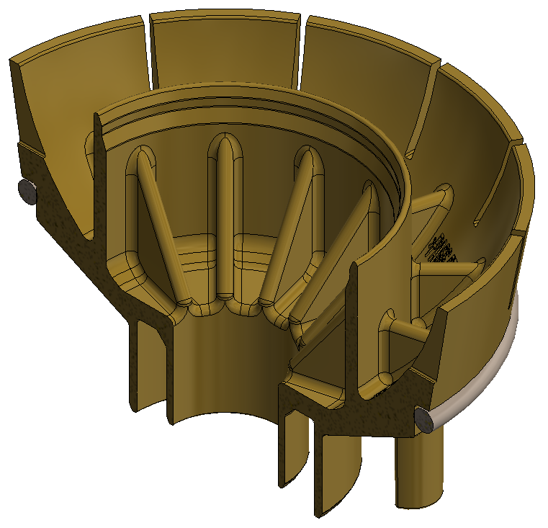
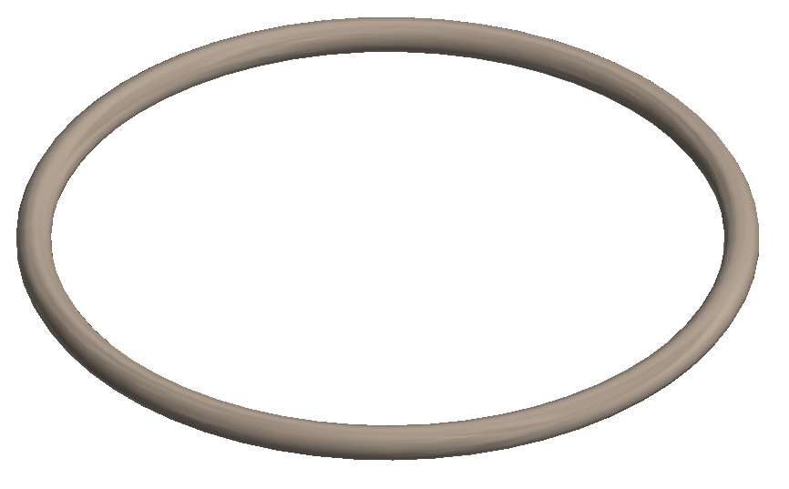
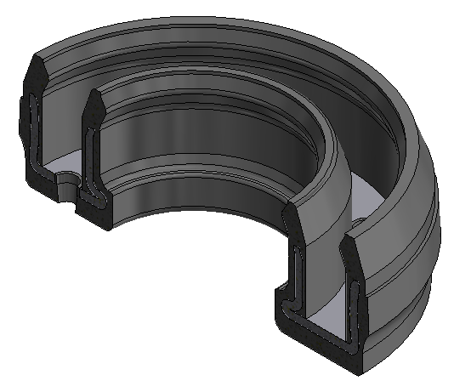
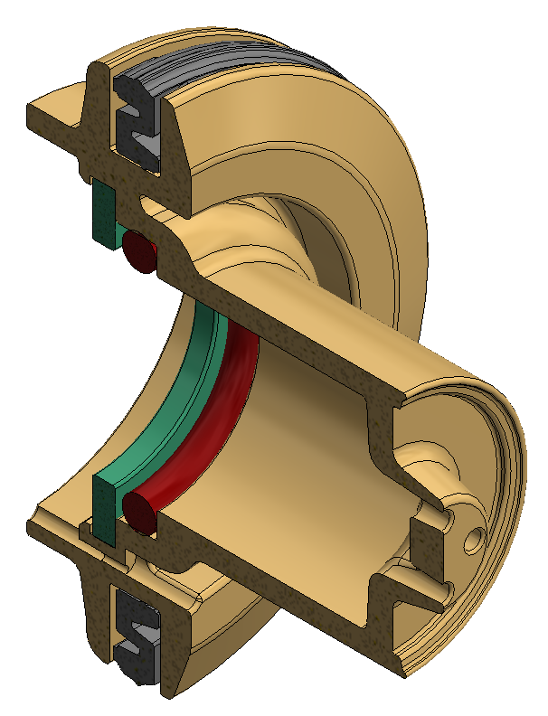
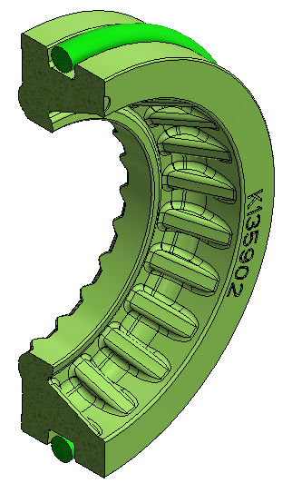
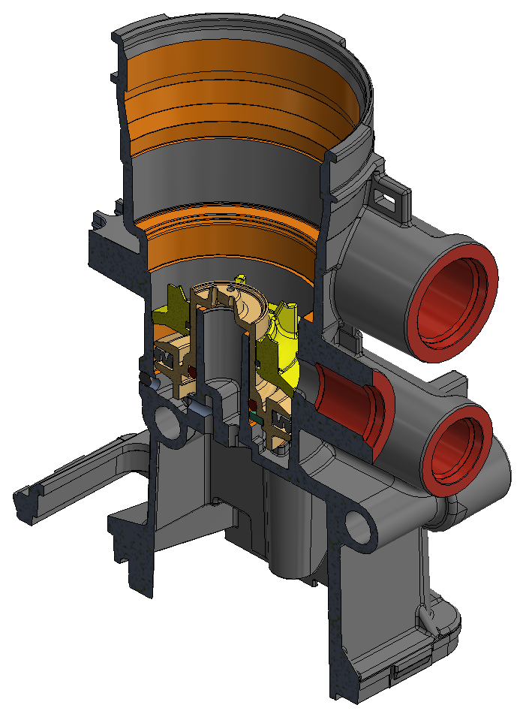
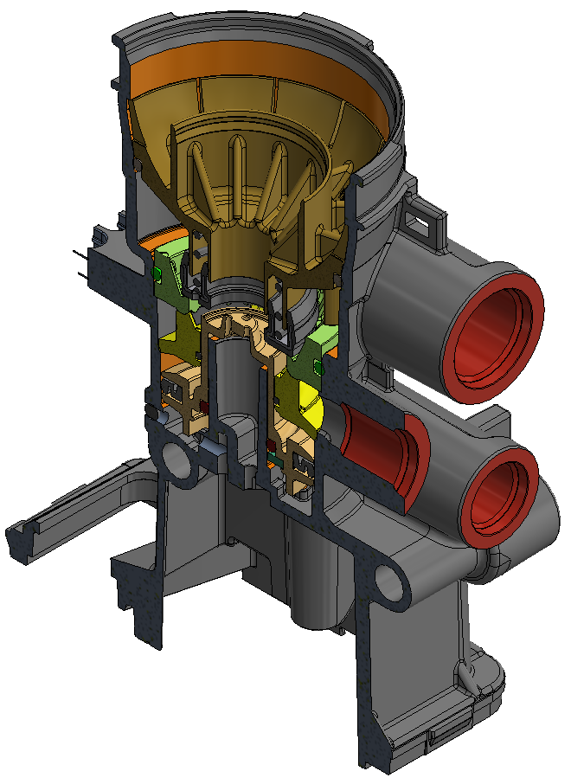
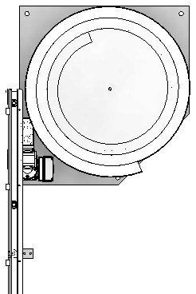
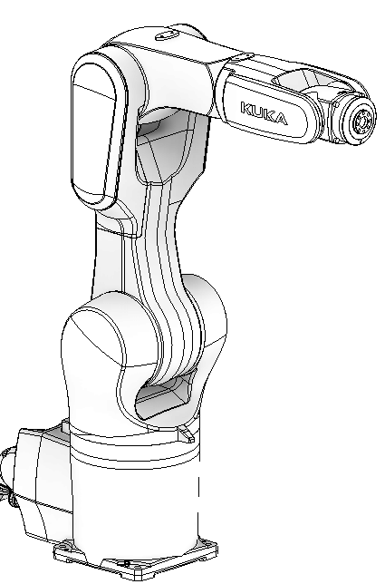
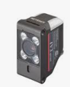
Modul 20: AG20 Montage Kolben und Ventilteile
Modul 20
AG20.1: Montage Kolben, Dämpferplatte
- Kontrolle Bestückung Werkstückträger – Keyence IV Kamera
- Befetten Gehäuse inkl. Dreheinheit separate Steuerung für Befetten
- Handling Kolben und Dämpferplatte: WT → Befettung → Montage in Gehäuse
- Befettung Kolben (1x Befettventil innen, 1x BV außen) inkl. Drehachse
- Befettung Dämpferplatte (1x Befettventil) inkl. Drehachse
- Handling Dämpferplatte Befettung → O-Ringmontage
- O-Ringmontage inkl. Zuführtopf auf Dämpferplatte
- 2x Hub-Index + Vereinzelung + RFID
AG20.2: Montage Ventilsitz, Manschette, Feder, Führungshülse
- Roboterhandling mit Doppelgreifer Manschette und Führungshülse
- Befetten Manschette (1x Befettventil) inkl. Drehachse
- Befetten Führungshülse (1x Befettventil) inkl. Drehachse
- Montage O-Ring auf Führungshülse inkl. Zuführtopf
- Montagehandling Führungshülse el. Achse max. 2KN
- 2x Hub-Index + Vereinzelung + RFID
AG20.1
AG20.2

Slide 13
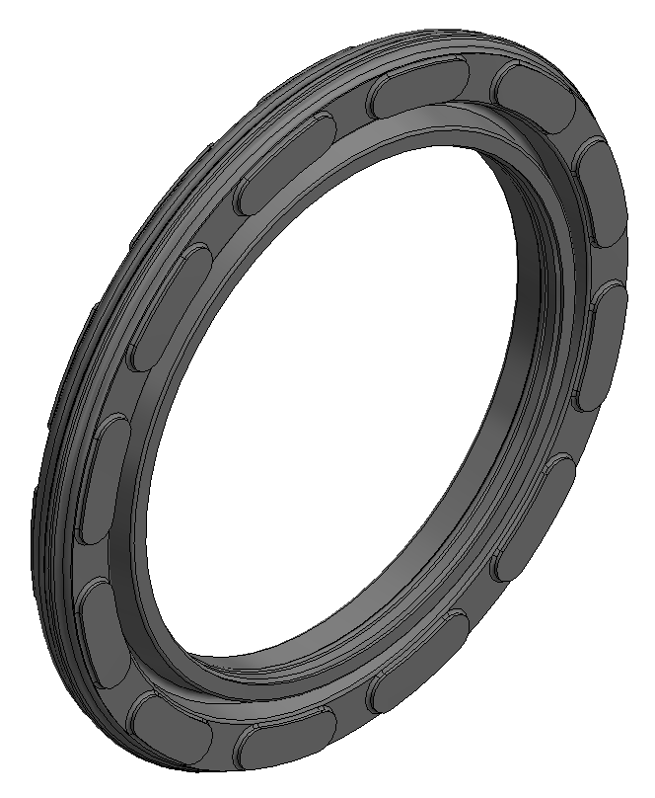

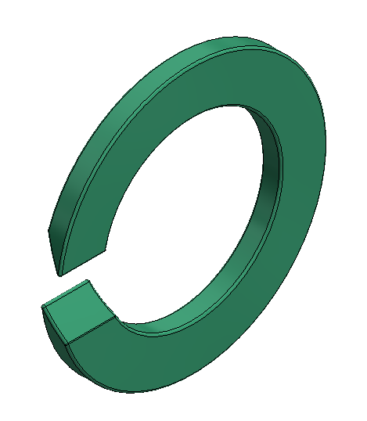
Modul 20: AG20 Montage Kolben und Ventilteile
Modul 20
AG20.1: Vormontage Kolben, Montage Kolben, Dämpferplatte
- Kontrolle Bestückung Werkstückträger – Keyence IV Kamera
- Befetten Gehäuse inkl. Dreheinheit separate Steuerung für Befetten
- Handling Kolben und Dämpferplatte: WT → Befettung → Montage in Gehäuse
- Befettung Kolben (1x Befettventil innen, 1x BV außen) inkl. Drehachse
- Befettung Dämpferplatte (1x Befettventil) inkl. Drehachse
- Handling Dämpferplatte Befettung → O-Ringmontage
- O-Ringmontage inkl. Zuführtopf auf Dämpferplatte
- 2x Hub-Index + Vereinzelung + RFID
AG20.2: Montage Ventilsitz, Manschette, Feder, Führungshülse
- Roboterhandling mit Doppelgreifer Manschette und Führungshülse
- Befetten Manschette (1x Befettventil) inkl. Drehachse
- Befetten Führungshülse (1x Befettventil) inkl. Drehachse
- Montage O-Ring auf Führungshülse inkl. Zuführtopf
- Montagehandling Führungshülse el. Achse max. 2KN
- 2x Hub-Index + Vereinzelung + RFID
AG20.1
AG20.2

Slide 14

Modul 30: AG30 Montage Magnet
Modul 30
AG30: Montage Magnete
- Wendestation Gehäuse ( Greifen und Drehen Gehäuse)
- Zuführung Magnete 3x Palettierer inkl. DMC- Leser
- Roboterhandling inkl. 1-fach Greifer für Magnete
- Zwischenposition Magnete mit Drehorientierung der Magnete
- Montagehandling Magnete/ Halteblech
- Bosch Schrauber 2x Schraube mit Zuführung Weber pneu. Y-Achse mit 3 Positionen
- 2x Hub-Index + Vereinzelung + RFID
AG30

Slide 15
Modul 40: AG40 Montage Steckerleiste DAE | AG50 Montage ECU, Drucksensor
Modul 40
AG40: Montage Steckerleiste, DAE
- Zuführung DAE (Zuführtopf)
Montage DAE in Steckerleiste
Zuführung für Steckerleiste (Palettierer)
Zuführung für Zentrierstück (Zuführtopf)
- Roboterhandling mit Greifer für O-Ring, Steckerleiste, Zentrierstück
- Beölstation O-Ring mit Handling (pneumatisch) - sep. Steuerung für Rotationsbeölung
- Zentrierung Gehäuse für Montage Steckerleiste
- Zustellen Adapterstück für verpressen Stecker mit O-Ring
- 1x Hub-Index + Vereinzelung + RFID
AG50.1: ECU-Flashstation
- 2x Flashstation mit Elektrischer Kontaktierung auf ECU
- Beckhoffkomponenten (Rechner, Kabel, etc.) nach Lastenheftvorgabe
- 1x Reserveplatz Flashstation ( Ausbau 34 Sek.)
AG50.2: Montage ECU, Drucksensor
- Zuführung ECU (Palettierer)
- Zuführung Drucksensor (Palettierer)
- Zuführung Druckrohr (Zuführtopf)
- Beölen Druckrohr
- Roboterhandling ECU, Drucksensor, Druckrohr
- Clinchen 4x Pins Drucksensor inkl. pneumatischen Handling
- Einpressen ECU (pneumatisch) max. 100N
- Bosch Schrauber 1x Schraube mit Zuführung Weber pneu. Y-Achse (2 Positionen)
- 1x Hub-Index + Vereinzelung + RFID
AG40
AG50.1
AG50.2

Slide 16
Modul 40: AG40 Montage Steckerleiste DAE | AG50 Montage ECU, Drucksensor
Modul 40
AG40: Montage Steckerleiste, DAE
- Zuführung DAE (Zuführtopf)
- Montage DAE in Steckerleiste
- Roboterhandling mit Greifer für DAE, O-Ring, Stecker, Zentrierstück
- Beölstation O-Ring mit Handling (pneumatisch) - sep. Steuerung für Rotationsbeölung
- Zentrierung Gehäuse für Montage Steckerleiste
- Zustellen Adapterstück für verpressen Stecker mit O-Ring
- 1x Hub-Index + Vereinzelung + RFID
AG40.4: Manuelle Montage 2C-EVO ECU auf Lötanlage
- Zuführung ECU (Rollenschienen)
Zuführung Steckerleiste (Rollenschienen)
Zuführung Drucksensor (Rollenschienen)
- Zuführung DAE (KLT)
- Beölen DAE
- Scanner für ECU und Drucksensor
- Grundgestell, Schutzaufbau, HMI
AG50.1: ECU-Flashstation
entfällt
AG50.2: Montage ECU, Drucksensor
- Zuführung ECU (Palettierer)
- Zuführung Drucksensor (Palettierer)
- Zuführung Druckrohr (Zuführtopf)
- Beölen Druckrohr
- Roboterhandling ECU, Drucksensor, Druckrohr
- Clinchen 4x Pins Drucksensor inkl. pneumatischen Handling
- Einpressen ECU (pneumatisch) max. 100N
- Bosch Schrauber 1x Schraube mit Zuführung Weber pneu. Y-Achse (2 Positionen)
- 1x Hub-Index + Vereinzelung + RFID
AG40
AG50.1
AG50.2

Slide 17
Modul 50: AG60 Prüfen Pneumatik, AG80 Montage Deckel Schalldämpfer
Modul 50
AG60: Prüfen Pneumatik (vor Löten)
- Roboterhandling zu Prüfvorrichtungen 1, 2 und Löten
- 1x Pneumatische Prüfvorrichtung inkl el. Kontaktierung auf ECU
- 1x Prüfaufbau nach Vorgabe Lastenheft
- 1x Hub-Index + Vereinzelung + RFID
- 1x Reserveplatz für Prüfvorrichtung ( Ausbau 34 Sek.)
AG80: Montage Deckel, Schalldämpfer
- XZ-Handling Deckel ( pneumatisch)
- Verpressvorrichtung Deckel (Toxzylinder max. 5KN) inkl. Verrastprüfung durch Messtaster
- YZ-Handling Schalldämpfer ( pneumatisch)
- YZ- Handling Gehäuse ( pneumatisch)
- Dreheinheit Gehäuse mit Greifer Zentrieren Gewebe inkl. Verrastprüfung durch Sensor
- 2x Hub-Index + Vereinzelung + RFID
Prüfplatz 1
Pneumatik
Prüfplatz 2
Pneumatik
34 Sek.
Löten
AG60
AG80

Slide 18


Modul 60: AG90 Prüfen Elektronik, AG100 EoL, AG110 Laserbeschriften
Modul 60
AG90: Prüfen Elektronikraum
- Roboterhandling zu Prüfvorrichtungen Elektronikraum, EoL
- 1x Prüfvorrichtung inkl. Abdichtung Stecker
- 1x Prüfaufbau nach Vorgabe Lastenheft
- 2x Hub-Index + Vereinzelung + RFID
- 1x Reserveplatz für Prüfvorrichtung ( Ausbau 34 Sek.)
AG100: Prüfen EoL Pneumatik
- 1x Pneumatische Prüfvorrichtung inkl el. Kontaktierung an Stecker
- 1x Prüfaufbau nach Vorgabe Lastenheft
- 1x Reserveplatz für Prüfvorrichtung ( Ausbau 34 Sek.)
AG110 Laserbeschriftung:
- Laserschutzkabine mit Laserschutzglas
- Handling Greifen und Drehen Gehäuse
- Laser Trumark 1110
- 1x Hub-Index + Vereinzelung + RFID
Prüfplatz 1
Elektronik
Prüfplatz 2
Elektronik
34 Sek.
Prüfplatz 1
EoL
Prüfplatz 2
EoL
34 Sek.
Rückmontageplatz
AG90
AG100
AG110

Slide 19



Prüfbeschaltung: AG60/ AG100 Prüfen Pneumatik

Slide 20



Prüfbeschaltung: AG90 Prüfen Elektronik,

Slide 21
Angebotsausnahmen / Bemerkungen - 10.01.2024
Angebotsausnahmen /Beistellungen/ Bemerkungen:
TS2 Transfersystem, gesamter Umlauf mit 1x Zugang/Ausgang zwischen Rückmontageplatz und Verpackung (2x Lift für Werkstückträger, Durchgangshöhe ca. 2,4m)
Eingesetzte Roboter: Fa. Kuka
Taktzeit in Ausbaustufe 1: 68 Sekunden
Taktzeit in Ausbaustufe 2: 34 Sekunden
Umfang für Ausbaustufe 1 (68 Sek.) : 2x Flash-Station, 1x Station Prüfen Pneumatik (vor Löten), 1x Station Prüfen Elektronikraum 1x Prüfen EoL Pneumatik
Zusätzlicher Umfang für Ausbaustufe 2 (34 Sek.): 1x Flash-Station, 1x Station Prüfen Pneumatik (vor Löten), 1x Station Prüfen Elektronikraum 1x Prüfen EoL Pneumatik
→ es werden in Ausbaustufe 2 keine zusätzlichen Module integriert, der Platz für die zusätzlichen Stationen ist in Ausbaustufe 1 bereits vorgehalten.
Beschaffung, Auslegung und Beistellung der Lötanlage durch KB, IBN der Anlage im Gesamtverbund in Straubing, IBN der Anlage durch Fa. Kurtz Ersa im Hause Gluth
Visualisierung sämtlicher HMIs und Ablaufprogrammierung auf Vorlage nach Gluth Solenoid ML2 (Gluth Auftragsnr. 207409)
Software für Flash-Stationen wird durch KB beigestellt, inkl. Installation auf Prüf-PC und IBN durch KB → aktuell noch kein belastbares Lastenheft vorhanden (Taktzeit, detaillierte Beschaltung)
Linienleitrechner inkl. Installation, Konfiguration und IBN durch KB, Gluth stellt Schaltschrank zur Verfügung
Software für die verschiedenen Prüfstationen (Prüfen Pneumatik, Prüfen Elektronikraum und EoL) wird durch KB beigestellt
Parameter für die Befett- und Beölstation wird durch KB beigestellt
Beistellung der Parameter für Schraubstationen inkl. Erstinbetriebnahme der Schrauber erfolgt durch KB
Durchführung der MFU sind „händisch“ zu erledigen, Bauteile werden manuell eingelegt, kein automatisierter Ablauf, keine statistische Auswertung
Sind für Prüfstationen serienbegleitende Prüfungen nötig?

Slide 22


Termin Preise - 10.01.2024
Preis Ausbaustufe 1: Taktzeit 68 Sekunden
Preis Ausbaustufe 2: Taktzeit 34 Sekunden

